Slide 1

11 Anos
41ª REUNIÃO ORDINÁRIA
26/03/2019
CURITIBA – PR

Slide 2
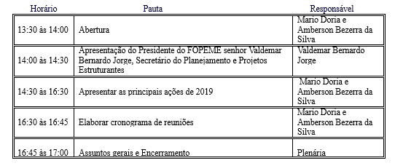
11 Anos

Slide 3
11 Anos
GESTÃO DO FOPEME

Slide 4

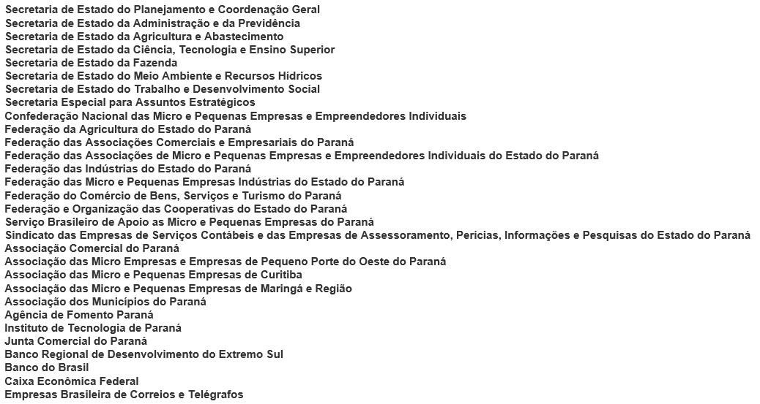
11 Anos
MEMBROS INTEGRANTES ATÉ 31/12/2018

Slide 5


11 Anos
RAZÃO DE EXISTIR
Missão:
Promover, articular e integrar governo e entidades de apoio e representação empresarial, visando assegurar políticas públicas para o desenvolvimento e fortalecimento das microempresas e empresas de pequeno porte do Estado do Paraná , desenvolvendo projetos e programas, alinhados ao interesse público dos cidadãos paranaenses
Visão:
Ser reconhecido como um centro de excelência na proposição e gestão de ações para o desenvolvimento das microempresas e empresas de pequeno porte.

Slide 6
11 Anos
Principais Atribuições:
Formular e coordenar a política estadual de desenvolvimento das microempresas e empresas de pequeno porte;
Coordenar o Subcomitê CGSIM/PR do Comitê para Gestão da Rede Nacional para a Simplificação do Registro e da Legalização de Empresas e Negócios no Paraná, que tem como finalidade a implantação da REDESIM – Programa Empresa Fácil no Paraná;

Slide 7
11 Anos
Organização Institucional:
Instituído pelo Decreto 2592/2008 e criado pela Lei Complementar nº 163/2013.
Presidido e coordenado pela Secretaria de Planejamento e Projetos Estruturantes do Estado do Paraná.
Governo e Iniciativa Privada trabalhando juntos na construção de Políticas Públicas voltadas para o desenvolvimento das Microempresas e Empresas de pequeno porte do Estado do Paraná.

Slide 8

11 Anos
IMPACTOS ESPERADOS PARA O SEGMENTO :
Estimular a abertura e formalização de empresas
Estimular o empreendedorismo e a geração de emprego e renda
Criar um ambiente de desenvolvimento virtuoso nos municípios paranaenses
Dar visibilidade às práticas municipais de apoio as Microempresas e Empresas de Pequeno Porte
Construir uma agenda estratégica para o desenvolvimento do ambiente de negócios do Paraná.

Slide 9




11 Anos
IMPACTOS SOCIAIS ESPERADOS
Geração de Emprego
Geração de Renda
Fixação dos jovens nas localidades de origem
Melhoria na qualidade de vida das pessoas

Slide 10
11 Anos
ESTRUTURA ORGANIZACIONAL
SECRETARIA DE PLANEJAMENTO E PROJETOS ESTRUTURANTES
FOPEME
PRESIDENTE
Valdemar Bernardo Jorge
SECRETARIA TÉCNICA
Secretario: Mario Doria –CDE
Coordenador: tbd
César Rissete e Amberson Bezerra - SEBRAE
GAT-GRUPO DE
ASS. TÉCNICO
6 COMITÊS TEMÁTICOS
24 COMITÊS TERRITORIAIS
12 Coordenadores
6 Grupos de Trabalho
24 Coordenadores

Slide 11

11 Anos
COMPETÊNCIAS DAS FUNÇÕES
PRESIDENTE: presidir o fórum e encaminhar, no âmbito do Poder Executivo Estadual, propostas de políticas governamentais, medidas e ações orientadas às Microempresas e Empresas de Pequeno Porte, aprovadas pelo FOPEME
SECRETARIA TÉCNICA: assessoramento direto ao Presidente, responsável por prestar apoio técnico e operacional à realização das atividades do FOPEME
COORDENADOR: encaminhar à Secretaria Técnica solicitação de inclusão de assuntos de relevância nas pautas das reuniões ordinárias, extraordinárias e plenárias que reflitam a necessidade de políticas públicas orientadas as Microempresas e Empresas de Pequeno Porte do Estado do Paraná;
GAT – Grupo de Assessoramento Técnico: responsável pela interlocução entre os Comitês Temáticos e tem como objetivo consolidar estudos e propostas de ações, medidas e políticas públicas por eles elaboradas.
COMITÊS TEMÁTICOS: avaliam propostas e aprovam a inserção das mesmas nas discussões dos Grupos de Trabalho
GRUPOS DE TRABALHO: executam as propostas, transformando-as em projetos do FOPEME
COMITÊS TERRITORIAIS: executam propostas no âmbito territorial e demandam projetos para o FOPEME

Slide 12
11 Anos
COMITÊS TEMÁTICOS
COMITÊ TEMÁTICO RACIONALIZA-ÇÃO LEGAL E BUROCRÁTICA
COMITÊ TEMÁTICO ACESSO A MERCADOS
COMITÊ TEMÁTICO INVESTIMENTO, FINANCIAMEN-TO E CRÉDITO
COMITÊ TEMÁTICO TECNOLOGIA E INOVAÇÃO
COMITÊ TEMÁTICO FORMAÇÃO E EDUCAÇÃO EMPREENDE-DORA
COMITÊ TEMÁTICO ACOMPANHA-MENTO TRIBUTÁRIO
Integrantes
Governo
Titular
Suplente
Não Governo
Titular
Suplente
-------------
-------------
-------------
-------------
-------------
-------------
-------------
-------------
-------------
-------------
-------------
-------------
-------------
-------------
-------------
-------------
-------------
-------------
-------------
-------------
-------------
-------------
-------------
-------------

Slide 13
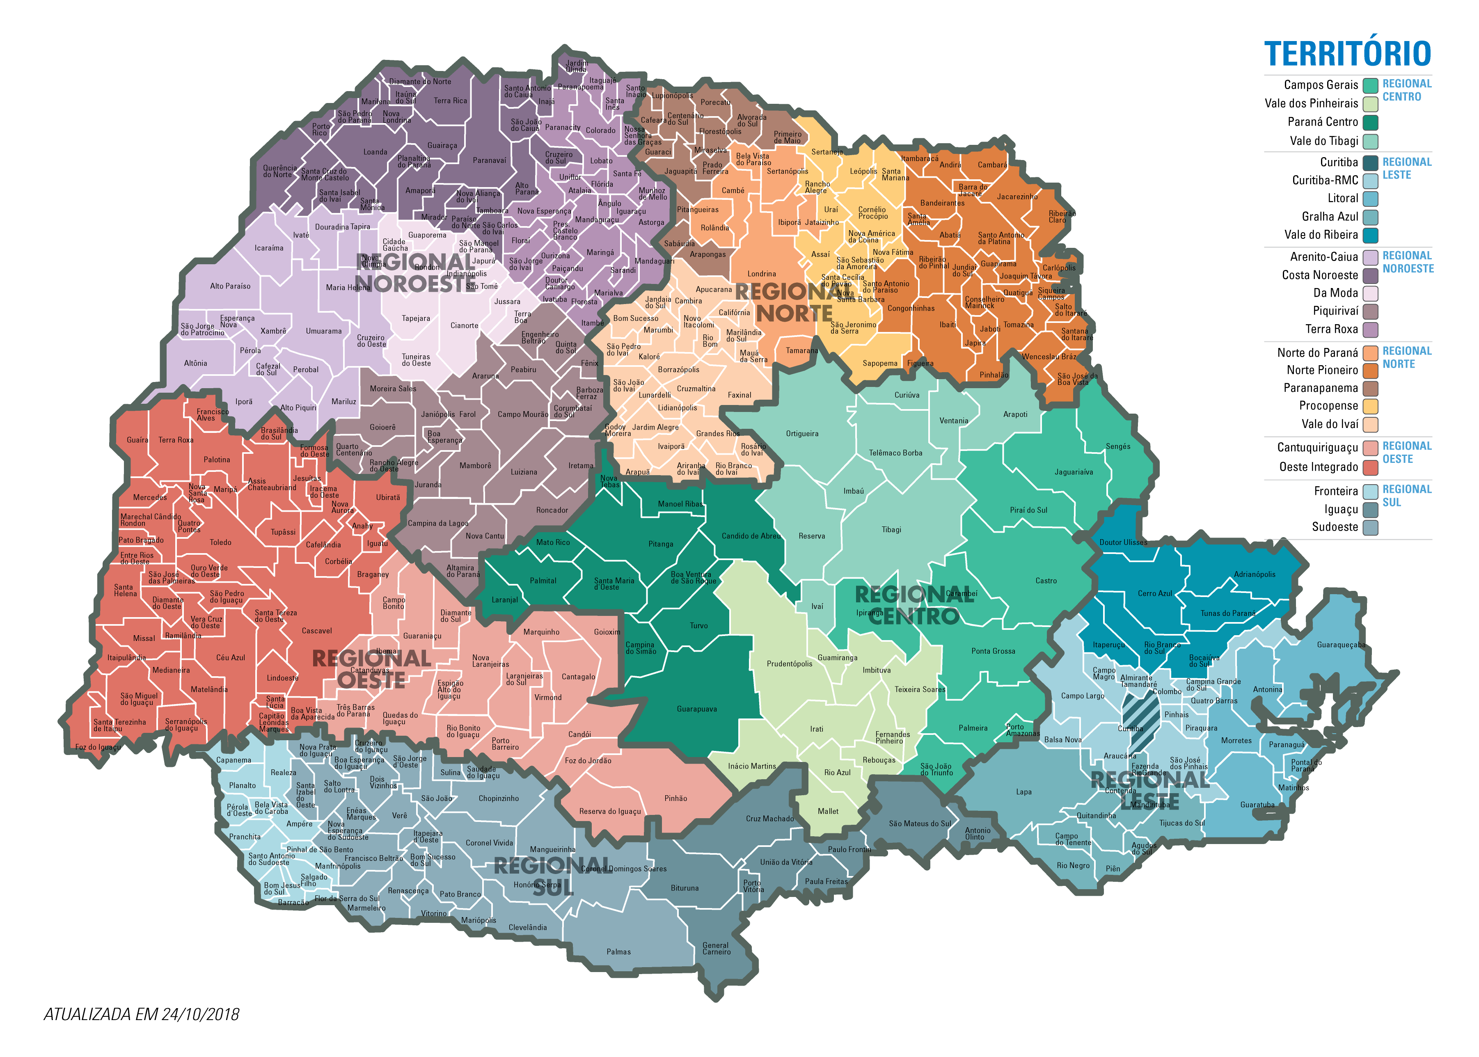
MAPA DOS 24 TERRITÓRIOS
11 Anos

Slide 14
11 Anos
PERIODICIDADE DOS ENCONTROS
MENSAIS
GRUPOS DE TRABALHO DOS COMITÊS TEMÁTICOS E COMITÊS TERRITORIAIS
SEMESTRAIS
PLENÁRIA DO
FÓRUM PERMANENTE
(presidente e demais)
BIMESTRAIS
REUNIÕES DOS
COMITÊS TEMÁTICOS
(presidente e demais)

Slide 15

11 Anos
CARTA PARANÁ
Em 30 e 31/8 de 2017 – 2º Encontro das MPE do Paraná
Levantadas 350 demandas
Constituído o documento “CARTA PARANÁ”, cujo objetivo é tratar as
propostas de melhoria do ambiente de pequenos negócios do PR
As 350 demandas foram classificadas em:
219 municipais
111 estaduais (foram filtradas e resultaram em 25)
20 territoriais
http://www.fopeme.pr.gov.br/

Slide 16

11 Anos
PLANO AÇÃO 2019 - FORMULÁRIO

Slide 17
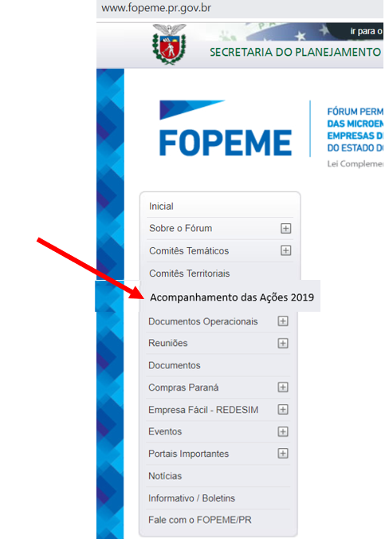
11 Anos
PLANO AÇÃO 2019 - ACOMPANHAMENTO

Slide 18
11 Anos
SUGESTÃO DE CALENDÁRIO PARA 2019
REUNIÕES ORDINÁRIAS | REUNIÕES PLENÁRIAS
26/03/2019 | 26/06/2019
29/05/2019 | 27/11/2019
28/08/2019
30/10/2019

Slide 19
11 Anos
OBRIGADO !
Valdemar Bernardo Jorge
Presidente do Fórum Permanente das Microempresas e Empresas de Pequeno Porte – FOPEME
Secretário de Estado do Planejamento e Projetos Estruturantes
www.sepl.pr.gov.br
www.fopeme.pr.gov.br
www.portalpme.pr.gov.br

